Slide 1
Художественно-эстетическое развитие. Лепка
«Самолёт ко дню Победы»
Материалы: пластилин, дощечки, стек, салфетки.

Slide 2
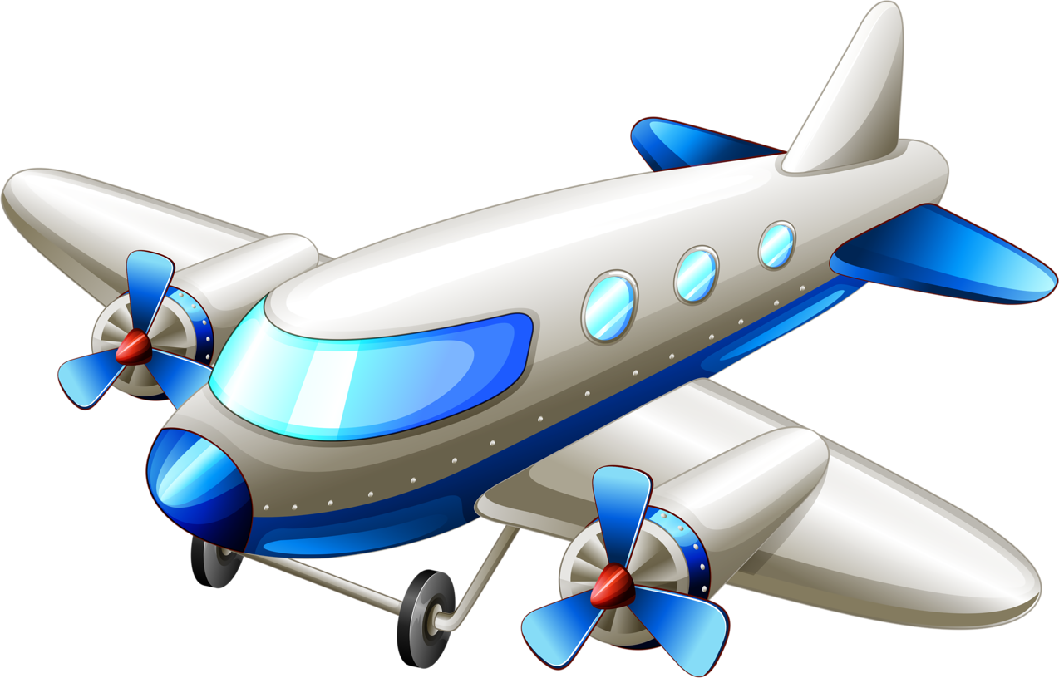
Внимательно послушаем загадку:
Железная птица
Высоты не боится,
То в небо летит.
То на землю спешит!
(Самолёт)

Slide 4
Правильно, это самолет. Что это у самолёта? (Крылья) А это что? (Хвост самолёта) Эта деталь называется – кабина, в ней сидит пилот. Он управляет самолетом. Что может делать самолёт? (Летать, стоять)

Slide 5
Пальчиковая гимнастика

Slide 6
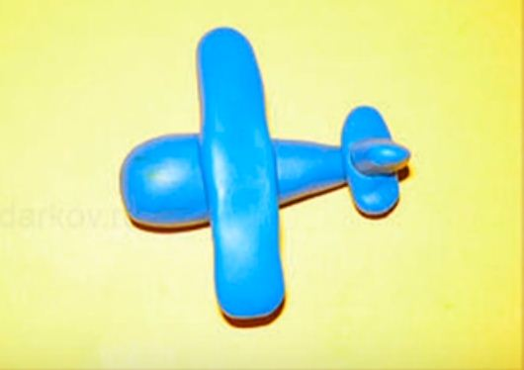
Для работы сначала возьмём большой комок пластилина, погреем его в руках, помнём, чтобы он стал мягкий и тёплый! А теперь скатаем валик из большого комка. Раскатываем пластилин между ладоней. Хорошо нажимайте, чтобы валик получился ровный и длинный. Скатали? А теперь его нужно немножко приплющить пальчиками, это у нас будет корпус и хвост самолёта. Теперь возьмём маленький кусочек и сделаем ещё один валик, тоже сплющим его, это будут крылья самолёта. Сейчас, прилепим маленький валик на большой вот так, у нас получился самолёт!

